Slide 1
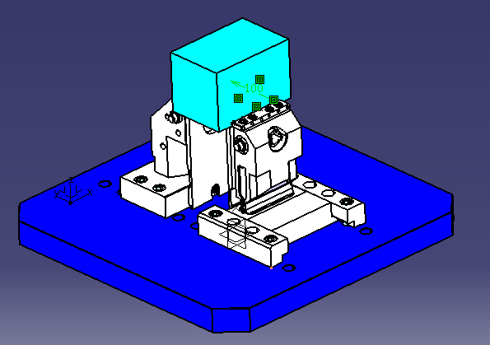
Exo 3 : étau 5 axes ugv
Objectif 1 : Modéliser les efforts de serrage de l'embase de l’étau sur la palette
Appliquer un matériau sur l’ensemble de l’étau :
  Alu pour la pièce à usiner
  Acier pour le reste
Modéliser la mise et le maintien en position de la palette sur la table de la machine.
Modéliser les efforts de serrage des 4 vis de fixation de l’embase de l’étau sur la palette.
Appliquer un effort de serrage de 30 N par vis
Définir un maillage local plus fin près des zones de contraintes
Visualiser les déformations sur l’embase de l’étau (déformation, contrainte maxi)

Slide 2
Objectif 2 : Modéliser les efforts de la vis de manœuvre de l’étau
Appliquer un effort de serrage sur la vis de manœuvre de l’étau de 35 N
Mettre un capteur de déplacement afin de mesurer le déplacement du mors mobile
Objectif 3 : Modéliser les efforts d’usinage sur le brut
Simuler les efforts de coupe de lors de l’usinage du brut en appliquant sur une extrémité du cube :
  Un effort normal de N=600 N
  Un effort tranchant de T = 800 N
  Un couple Cz = 60N.m
Identifier la zone de déformation maxi sur l’étau
Appliquer une maillage local plus fin dans les zones les plus contraintes
Déterminer le déplacement maxi et le tenseur des contraintes au point critique
Vérifier si l’effort de serrage de la vis de manœuvre permet de maintenir la pièce en position initiale
Modéliser les déformations éventuelles des mors sur la pièce brute.
Positionner un capteur sur la zone critique de la pièce et de l’etau.
Faire évoluer les contraintes initiales pour déterminer le couple de serrage optimal
Vérifier la cohérence des calculs et du modèle.
Vérifier les résultats avec les capteurs. Conclure

